Slide 1


AI駆動開発による要件定義の⾰新
V0を活⽤した画⾯PoC実践報告
発表者︓ 流通サービス部 通販サービスGr 笹尾 豊樹
⽇時︓ 2025年6⽉19⽇
Copyright（c）2025 Software agency system Co., Ltd. All Rights Reserved.
1

Slide 2
本⽇のアジェンダ
1. 背景・課題認識
2. 実践案件概要
3. V0活⽤による成果
4. 開発効率化への直接貢献
5. 課題と対策
6. 今後の展開
7. まとめ
Copyright（c）2025 Software agency system Co., Ltd. All Rights Reserved.
2

Slide 3
背景・課題認識
従来の要件定義における課題
抽象的な議論 → 認識齟齬が発⽣しやすい
画⾯イメージの共有困難 → 後戻り⼯数が発⽣
バックエンド処理の理解不⾜ → 設計段階での仕様変更
AI駆動開発導⼊の狙い
早期の視覚的コミュニケーション実現
要件の具体化・明確化
開発⼯数の削減
Copyright（c）2025 Software agency system Co., Ltd. All Rights Reserved.
3

Slide 4
実践案件概要
BtoB向け販売管理システム開発
現在のフェーズ︓ 要件定義中
対象業務︓ ⾒積作成、受注登録、請求作成
V0活⽤範囲︓ 主要画⾯のPoC作成
作成した画⾯PoC
⾒積画⾯
受注画⾯
その他関連画⾯
Copyright（c）2025 Software agency system Co., Ltd. All Rights Reserved.
4

Slide 5
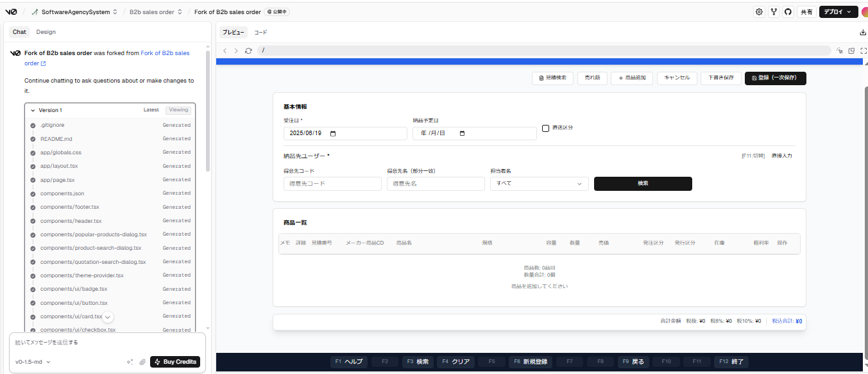
V0による画⾯PoC作成プロセス
実際の操作フロー
1. 要件をプロンプトで⼊⼒
2. リアルタイムで画⾯⽣成
3. 即座に操作・確認
4. フィードバック反映
V0の特徴
プロンプトベースの直感的操作
リアルタイムプレビュー
コンポーネント単位での編集
即座のコード⽣成
Copyright（c）2025 Software agency system Co., Ltd. All Rights Reserved.
5

Slide 6
V0活⽤による成果
要件明確化への貢献
早期UIコンセンサス
従来︓ 画⾯仕様書 → レビュー → 修正 → 再レビュー
V0活⽤後︓ 画⾯PoC → 即座に操作・確認 → リアルタイム修正
バックエンド処理の可視化
画⾯操作フローでビジネスロジックを体感
データの流れを具体的にイメージ化
例外処理パターンの早期発⾒
Copyright（c）2025 Software agency system Co., Ltd. All Rights Reserved.
6

Slide 7
クライアントとの要件確認セッション
実際の声
「画⾯を実際に触れるので、要件のイメージが格段に掴みやすい」
セッションの流れ
1. V0で作成したPoCを画⾯共有
2. クライアントが実際に操作
3. リアルタイムでフィードバック収集
4. その場で修正・改善
操作性への具体的フィードバック
業務フローの改善提案
追加要件の早期発⾒
Copyright（c）2025 Software agency system Co., Ltd. All Rights Reserved.
7

Slide 8

開発効率化への直接貢献
ソース資産の継続活⽤
PoCから開発への直接転換
GitHubリポジトリ管理によるソース流⽤
V0で⽣成されたコンポーネントをリポジトリで管理
開発フェーズで直接clone・カスタマイズ
バージョン管理による変更履歴の追跡
Copyright（c）2025 Software agency system Co., Ltd. All Rights Reserved.
8

Slide 9
品質向上効果
定量的効果（⾒込み）
項⽬
従来
V0活⽤後
改善効果
要件確定速度
100%
130%
+30%
画⾯開発⼯数
100%
60%
-40%
⼿戻り⼯数
100%
50%
-50%
その他の効果
画⾯レイアウト・UIコンポーネントの流⽤
画⾯仕様の曖昧さを事前排除
デザインシステムの統⼀化
テスト項⽬の早期洗い出し
Copyright（c）2025 Software agency system Co., Ltd. All Rights Reserved.
9

Slide 10
課題と対策
運⽤上の留意点
「設計作業化」の傾向
課題︓ 要件定義が詳細設計に踏み込みがち
対策︓
PoC作成の⽬的を明確化（要件確認 vs 設計）
適切な抽象度レベルの維持
定期的な作業範囲の⾒直し
境界線管理の重要性
要件定義フェーズでの成果物定義
次フェーズへの引き継ぎルール策定
Copyright（c）2025 Software agency system Co., Ltd. All Rights Reserved.
10

Slide 11
今後の展開
⽔平展開の可能性
他案件への適⽤
Webアプリケーション開発案件
UI/UXが重要な業務システム
さらなる効率化
AI開発チェーンの構築
V0 → GitHub → Clineの連携フロー
V0のPoCをインプットとしてClineで設計書⾃動⽣成
バックエンド実装の⾃動化
Copyright（c）2025 Software agency system Co., Ltd. All Rights Reserved.
11

Slide 12

AI駆動開発チェーンの実現
V0 → Cline連携による⼀気通貫開発
連携フローの詳細
V0で作成したPoCをClineが解析
⾃動で設計書・仕様書を⽣成
バックエンドAPIの実装も⾃動化
テストコードまで⼀括⽣成
Copyright（c）2025 Software agency system Co., Ltd. All Rights Reserved.
12

Slide 13
AI駆動開発プロセス
従来との⽐較
従来プロセス
要件定義 → 設計書作成 → 実装 → テスト
AI駆動プロセス
V0 PoC → Cline設計書⽣成 → Cline実装 → テスト
30%の開発速度向上を実現
組織への価値提供
受託開発の競争⼒向上
クライアント満⾜度の向上
開発チームのスキル向上
Copyright（c）2025 Software agency system Co., Ltd. All Rights Reserved.
13

Slide 14
まとめ
V0活⽤の核⼼価値
1. 「触れる要件定義」の実現
抽象的議論から具体的体験へ
クライアントとの認識齟齬を⼤幅削減
2. 開発資産としての継続価値
PoCから本開発への直接的価値転換
開発⼯数削減と品質向上の両⽴
3. AI駆動開発のモデルケース
従来⼿法の限界突破
新しい開発スタイルの確⽴
Copyright（c）2025 Software agency system Co., Ltd. All Rights Reserved.
14

Slide 15
次のアクション
実⾏計画
現案件での本格運⽤継続
V0 → Cline連携フローの実践検証
他案件への展開検討
社内ナレッジ共有・標準化
Copyright（c）2025 Software agency system Co., Ltd. All Rights Reserved.
15

Slide 16
ご質問・ご意⾒をお聞かせください
ありがとうございました
Copyright（c）2025 Software agency system Co., Ltd. All Rights Reserved.
16

